Slide 1

2. Chu vi và diện tích của hình thang cân
Ở tiểu học ta đã biết, muốn tính chu vi và diện tích hình thang ta phải làm thế nào?
a) Cách tính:
Chu vi của hình thang bằng tổng độ dài các cạnh của hình thang cân đó.
A
B
Diện tích của hình thang bằng tổng độ dài hai đáy nhân với chiều cao rồi chia đôi.
HOẠT ĐỘNG HÌNH THÀNH KIẾN THỨC
C
D

Slide 2
b) Ví dụ:
Ví dụ 1. Tính diện tích hình thang ABCD.
$$S \text{=}\frac{\left(AB+CD\right).AI}{2}\text{=}\frac{\left(8+20\right).6}{2}$$
Diện tích hình thang ABCD là:
C = ${84 (cm}^{2})$
HOẠT ĐỘNG HÌNH THÀNH KIẾN THỨC

Slide 3
Ví dụ 2. Cho hình thang cân PQRS có độ dài đáy PQ = 10cm, đáy RS ngắn hơn đáy PQ là 6cm, độ dài cạnh bên PS bằng một nửa độ dài đáy PQ. Tính chu vi hình thang cân PQRS.
Ta có: PQ = 10cm; RS = 4cm; SP = QR = 5cm.
Chu vi hình thang cân PQRS là:
HOẠT ĐỘNG HÌNH THÀNH KIẾN THỨC
C = PQ + QR + RS + SP
C = 10 + 5 + 4 + 5
C = 24 (cm)
Vậy Chu vi hình thang cân PQRS là 24cm.

Slide 4
Bài tập 2 (SGK/106). Cho hình thang cân ABCD có độ dài đáy AB = 4cm, độ dài đáy CD gấp đôi độ dài đáy AB, độ dài chiều cao AH = 3cm. Tính diện tích hình thang cân ABCD.
Ta có: AB = 4cm; AH = 3cm; CD = 8cm.
Diện tích hình thang cân ABCD là:
$$S \text{=} \frac{\left(4+8\right).3}{2}$$
C = 18 (${cm}^{2}$)
Vậy diện tích hình thang cân ABCD là 18${cm}^{2}$.

Slide 5




VÒNG QUAY
MAY MẮN
QUAY
30
20
2
1
3
40
10
50
80
6
4
60
70
5
Notes:
- GV ấn nút Quay để chọn số điểm ở từng câu.
- Ấn vào các số 1, 2, 3, 4, 5, 6 để chọn các câu hỏi tương ứng.
- Sau khi HS chọn đúng và quay lại slide này rồi, tiếp tục trò chơi, mỗi khi ấn vào câu nào xong ô số đó sẽ đổi thành màu đen để phân biệt.
- Sau khi trả lời hết 6 câu hỏi, ấn nút mũi tên ở góc trái dưới cùng để chuyển tới slide Hướng dẫn về nhà.

Slide 6

CÂU HỎI 1
Trong các phát biểu sau, phát biểu nào đúng,
phát biểu nào sai?
A. Hình thang cân có hai cạnh bên bằng nhau và hai đường chéo bằng nhau.
Đ
S
B. Hình thang cân có hai cạnh bên bằng nhau và hai đường chéo không bằng nhau.
Đ
S
C. Có vô số hình thang cân mà độ dài đáy lớn gấp hai lần độ dài đáy nhỏ.
Đ
S
QUAY VỀ
Notes:
Ấn vào các ô đúng sai để kiểm tra đáp án
Sau khi HS chọn được đáp án đúng, GV ấn vào nút Quay về góc trái bên dưới màn hình để quay lại slide đầu trò chơi.

Slide 7


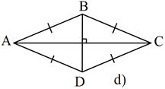

CÂU HỎI 2
Trong các hình sau, hình nào là hình thang cân?
A.
B.
C.
D.
QUAY VỀ
Notes:
Ấn vào chữ cái A, B, C, D để kiểm tra đáp án
Sau khi HS chọn được đáp án đúng, GV ấn vào nút Quay về góc trái bên dưới màn hình để quay lại slide đầu trò chơi.

Slide 8
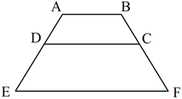
CÂU HỎI 3
Cho hình sau, vẽ các hình thang cân (các cạnh AB, DC, EF song song với nhau; AD = BC, ED = FC). Có bao nhiêu hình thang cân? Kể tên các hình thang cân đó.
Có 3 hình thang cân: ABCD; DCFE; ABFE.
QUAY VỀ
Notes:
Sau khi HS chọn được đáp án đúng, GV ấn vào nút Quay về góc trái bên dưới màn hình để quay lại slide đầu trò chơi.

Slide 9
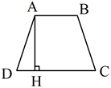
CÂU HỎI 4
Tính diện tích hình thang cân ABCD, biết:
AB = AH = 6cm; CD = 12cm:
$$54{cm}^{2}$$
QUAY VỀ
Notes:
Sau khi HS chọn được đáp án đúng, GV ấn vào nút Quay về góc trái bên dưới màn hình để quay lại slide đầu trò chơi.

Slide 10

QUAY VỀ
Notes:
Sau khi HS chọn được đáp án đúng, GV ấn vào nút Quay về góc trái bên dưới màn hình để quay lại slide đầu trò chơi.

Slide 11
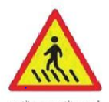
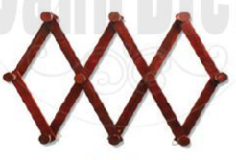
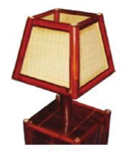

CÂU HỎI 6
Trong các vật thể sau, vật thể nào có dạng hình thang cân?
A.
B.
C.
D.
QUAY VỀ
Notes:
Sau khi HS chọn được đáp án đúng, GV ấn vào nút Quay về góc trái bên dưới màn hình để quay lại slide đầu trò chơi.

Slide 12

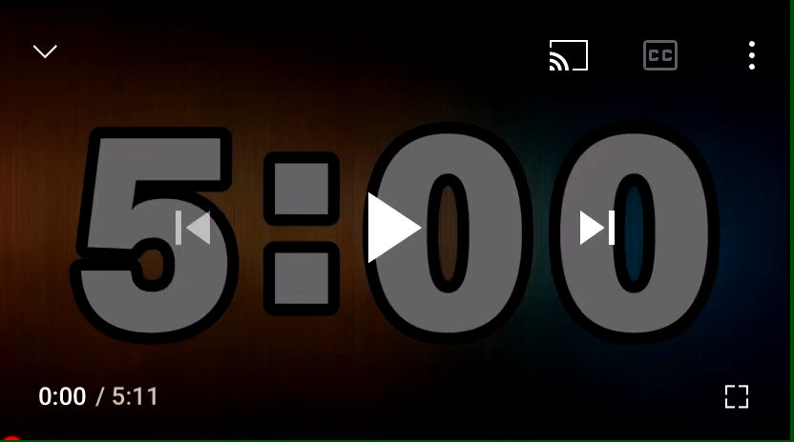


Yêu cầu:
Các nhóm di chuyển quan sát, ghi lại nhận xét bài làm của các nhóm khác trong thời gian 10 phút
Nhóm 1 và nhóm 4
Nhóm 2 và nhóm 5
Nhóm 3 và nhóm 6
Bài 28 (SBT/113)
Bài 29 (SBT/113)
Bài tập: Một hình thang cân có chu vi 12m, đáy bé 3m, đáy lớn dài hơn đáy bé 2m. Tính độ dài cạnh bên.
Notes:
Ấn phát video ở góc phải trên cùng để bắt đầu video bấm thời gian 5 phút.

Slide 13

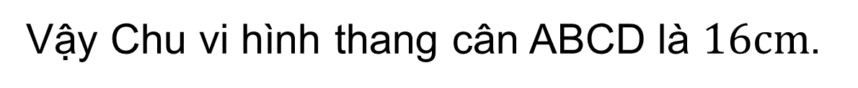


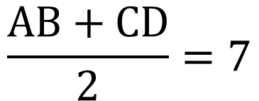

Bài 28 (SBT trang 113)
$$\frac{AB+CD}{2}=7$$
Ta có:
Do đó:
$$AB+CD=14$$
Suy ra:
$$CD=14−AB=14−6=8 (cm)$$
Độ dài cạnh bên là:
$$AD=BC=CD−7=8−7=1 (cm)$$
Chu vi hình thang cân ABCD là:
$$C=AB+BC+CD+DA$$
$$=6+1+8+1$$
$$=16 (cm)$$
Vậy Chu vi hình thang cân ABCD là $16cm$.

Slide 14

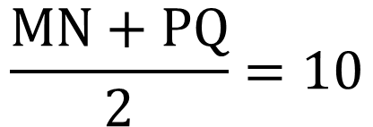

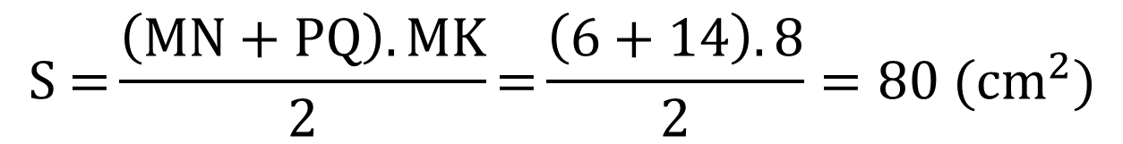


Bài 29 (SBT trang 113)
$$\frac{MN+PQ}{2}=10$$
Ta có:
Mà:
$$PQ=MN+8$$
Suy ra:
$$MN+\left(MN+8\right)=20$$
$$MN=6 (cm)$$
Do đó:
$$PQ=14 cm;MK=8 cm.$$
Diện tích hình thang cân MNPQ là:
$$S\text{ =}\frac{\left(MN+PQ\right).MK}{2}\text{=}\frac{\left(6+14\right).8}{2}=80 ({cm}^{2})$$
Vậy Diện tích hình thang cân MNPQ là$80{cm}^{2}$.

Slide 15





Bài tập: Một hình thang cân có chu vi 12m, đáy bé 3m, đáy lớn dài hơn đáy bé 2m. Tính độ dài cạnh bên.
3m
Độ dài đáy lớn là:
$$3+2=5 (m)$$
Gọi a $(m)$ là độ dài cạnh bên.
Chu vi hình thang cân ABCD là:
$$2a+3+5=12$$
$$2a=4$$
$$a=2 (m)$$
Vậy độ dài cạnh bên của hình thang cân là $2m$.

Slide 16


Tổng kết kiến thức
ĐẶC ĐIỂM
CÔNG THỨC
1. Hai cạnh đáy song song
Hình
thang cân
1. Chu vi hình thang bằng tổng độ dài các cạnh.
2. Hai cạnh bên bằng nhau
3. Hai đường chéo bằng nhau
2. Diện tích hình thang bằng tổng độ dài hai đáy nhân với chiều cao rồi chia đôi.
4. Hai góc kề một cạnh đáy bằng nhau

Slide 17


Hướng dẫn về nhà
1. Hoàn thành phiếu bài tập.
2. Chuẩn bị cho bài sau:
Tìm trong thực tiễn gần gũi xung quanh các hình có tính cân xứng.

Slide 18
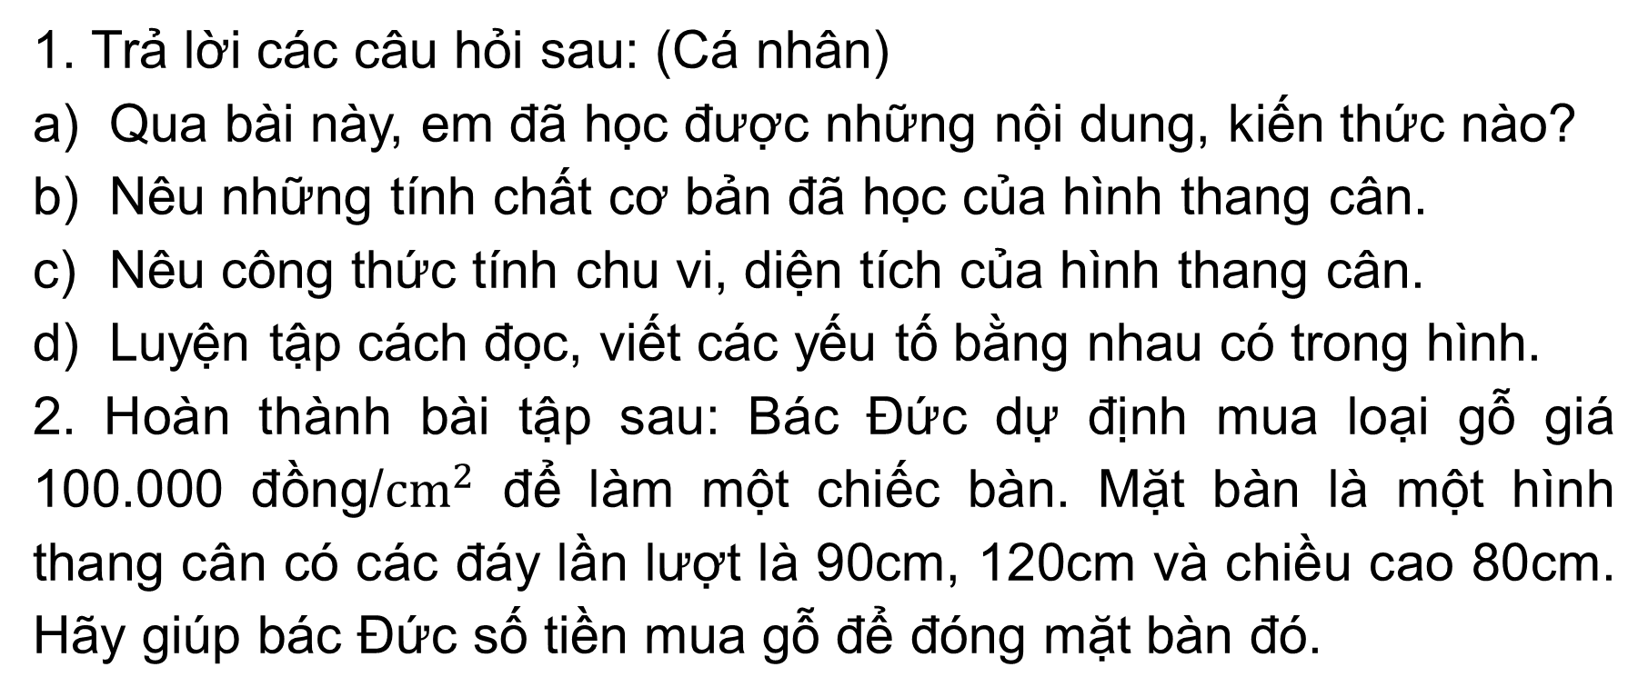
Phiếu bài tập
1. Trả lời các câu hỏi sau: (Cá nhân)
Qua bài này, em đã học được những nội dung, kiến thức nào?
Nêu những tính chất cơ bản đã học của hình thang cân.
Nêu công thức tính chu vi, diện tích của hình thang cân.
Luyện tập cách đọc, viết các yếu tố bằng nhau có trong hình.
2. Hoàn thành bài tập sau: Bác Đức dự định mua loại gỗ giá 100.000 đồng/${cm}^{2}$ để làm một chiếc bàn. Mặt bàn là một hình thang cân có các đáy lần lượt là 90cm, 120cm và chiều cao 80cm. Hãy giúp bác Đức số tiền mua gỗ để đóng mặt bàn đó.

